Slide 1

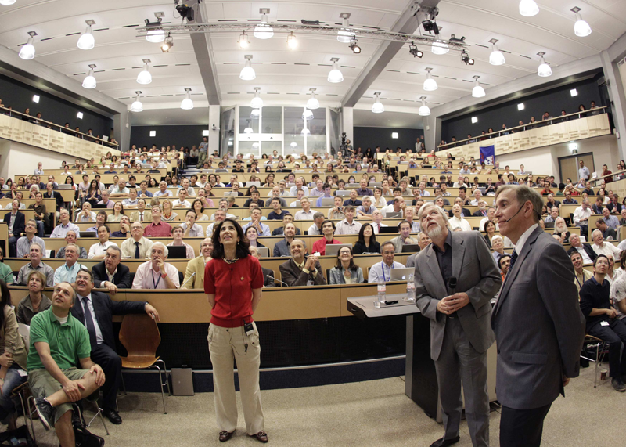


La scoperta del bosone di Higgs ad LHC
Luca Lista
INFN-Napoli
Pozzuoli
SMS G. Diano
3 aprile 2014
http://agenda.infn.it/event/g.diano-2014

Slide 2
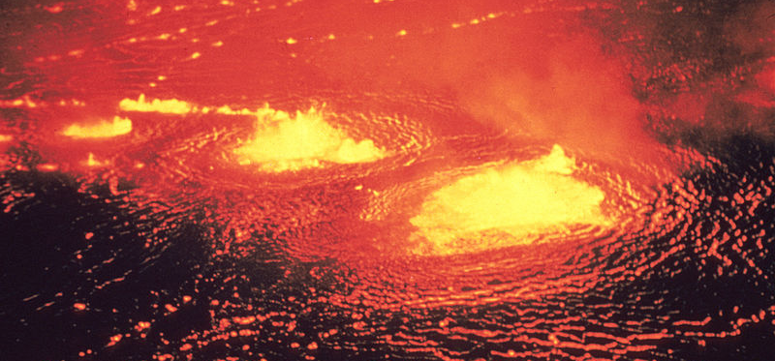
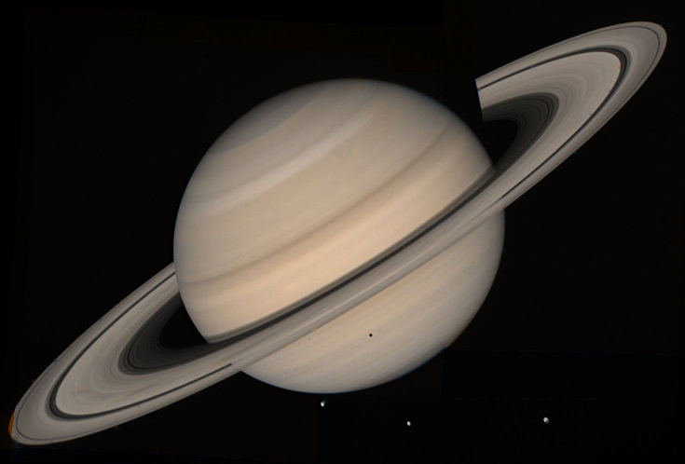
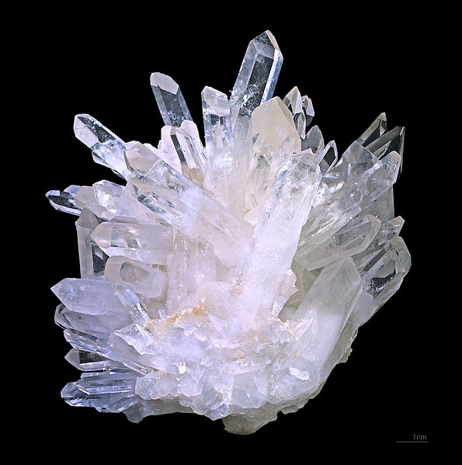
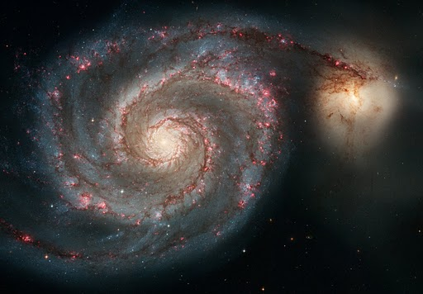
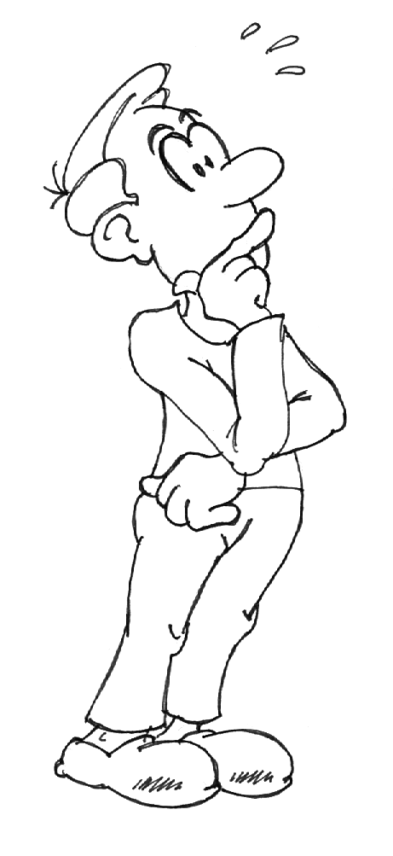
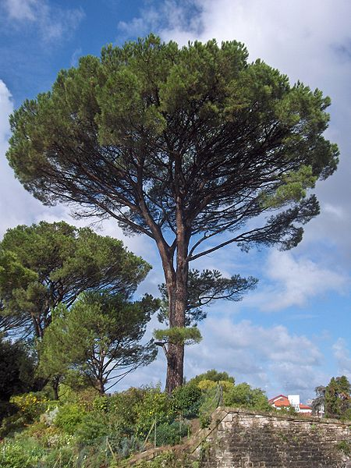


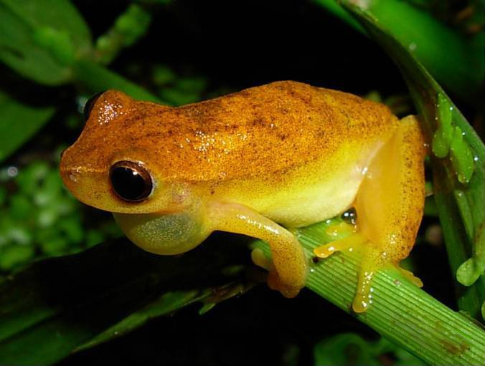
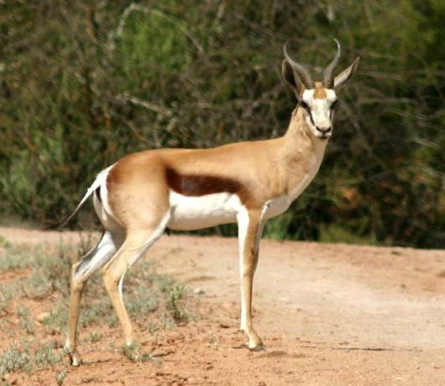


DI COSA
SIAMO FATTI…?
cc Wikimedia Comons

Slide 3

Noi siamo fatti
della stessa materia dei sogni

Slide 4

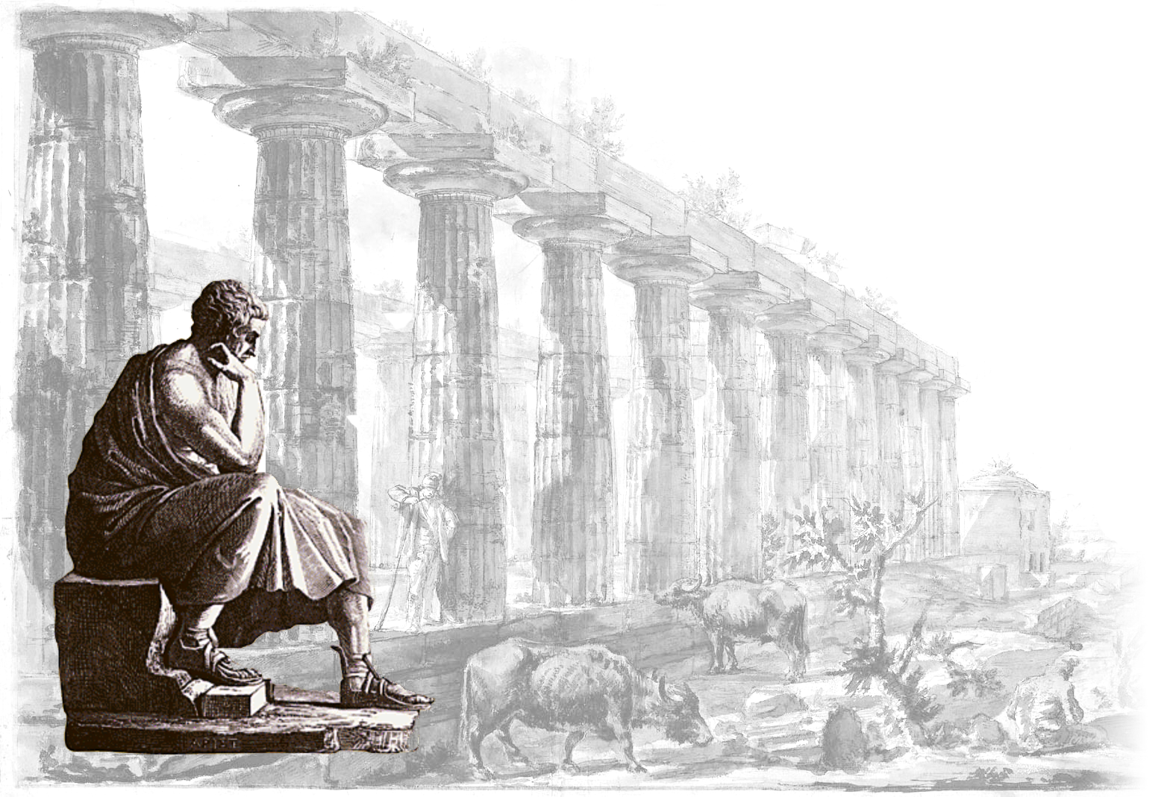
Forse siamo fatti di atomi?

Slide 5
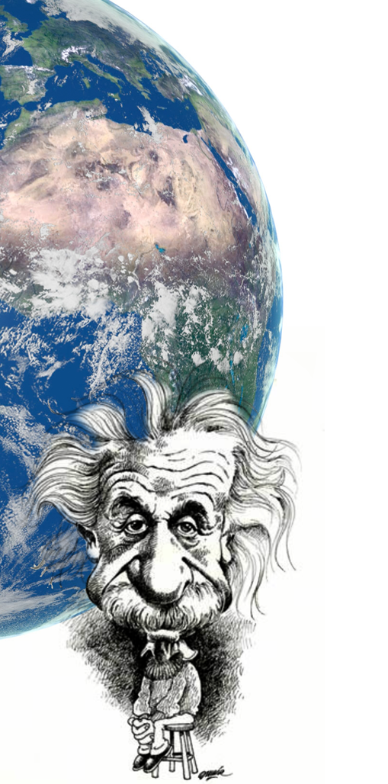
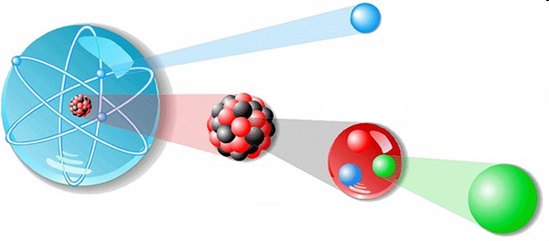
Lo spazio occupato dalla materia è soprattutto vuoto
Tutta la materia ordinaria che conosciamo è fatta da due tipi di particelle elementari:
Elettroni e Quark
elettrone
<1/10¹⁶cm
=0,0000000000000001cm
quark
<1/10¹⁶cm
=0,0000000000000001cm
nucleo
≈1/10¹²cm
=0,000000000001cm
atomo
≈1/10⁸cm
=0,00000001cm
nucleoni (protone/neutrone)
≈1/10¹³cm
=0,0000000000001cm
1 : 10000

Slide 6
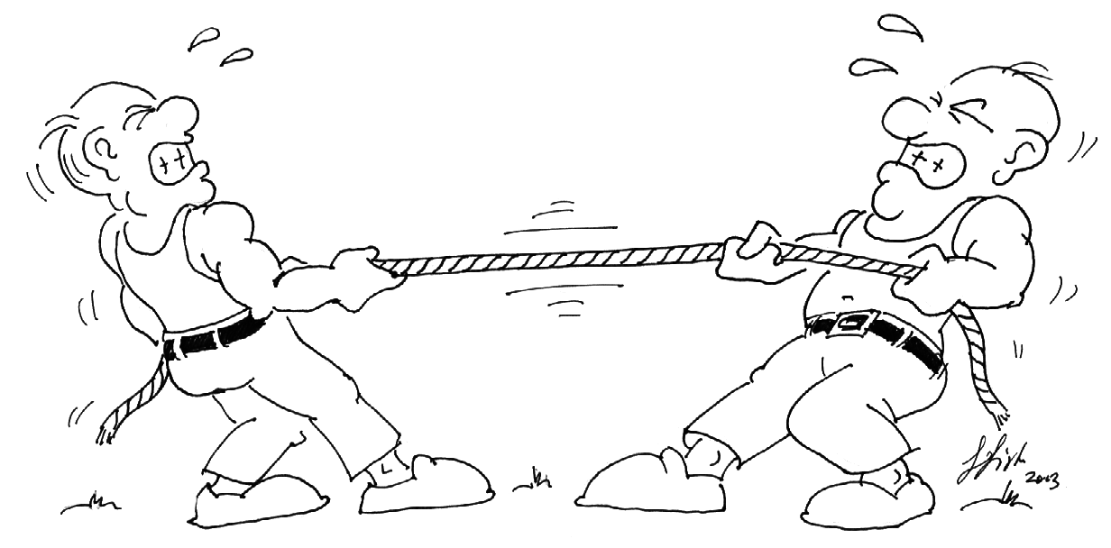
Forze e interazioni
La materia, così come le particelle, interagisce attraverso le forze.
Applicando una forza a una oggetto (o anche una persona…!) cambia il modo in cui si sta muovendo.

Slide 7
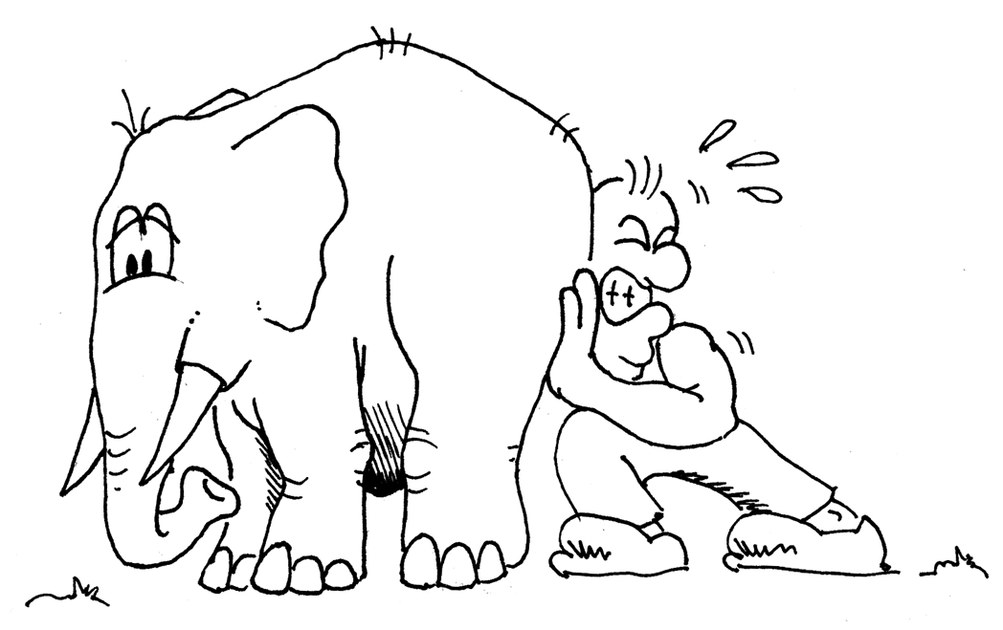
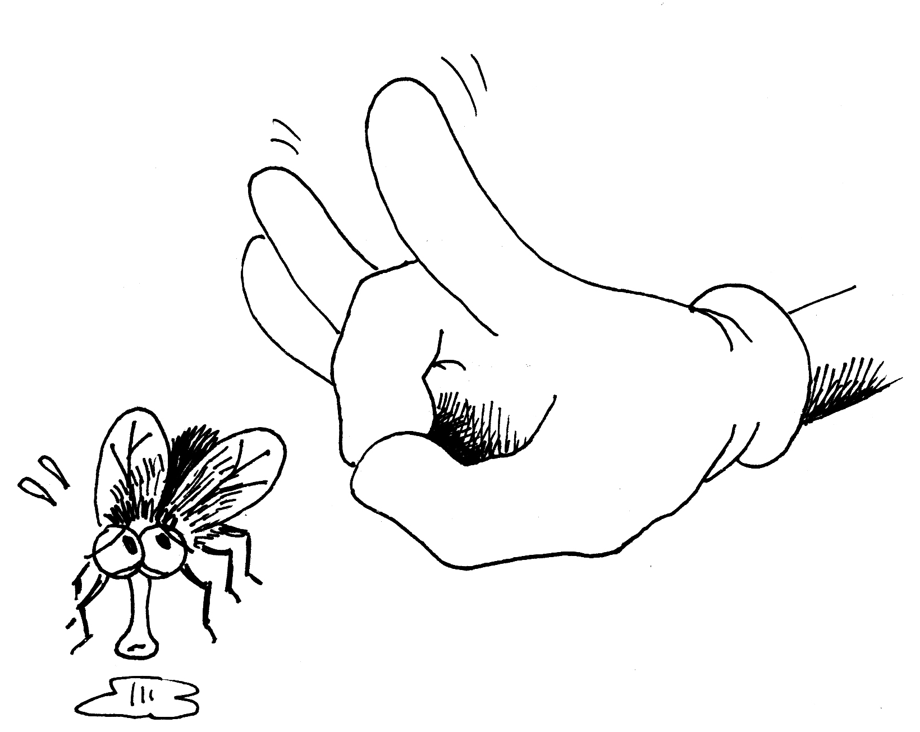
La massa
Minore è la massa di un oggetto, più facile è cambiare il suo movimento.

Slide 8
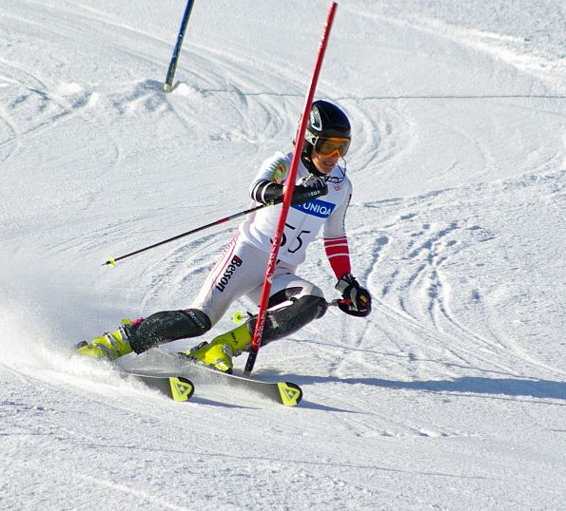
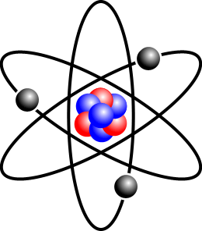
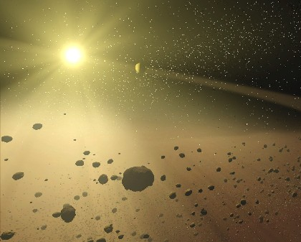
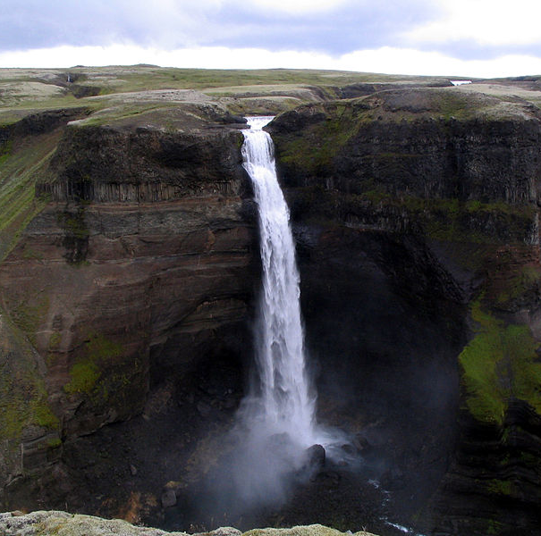
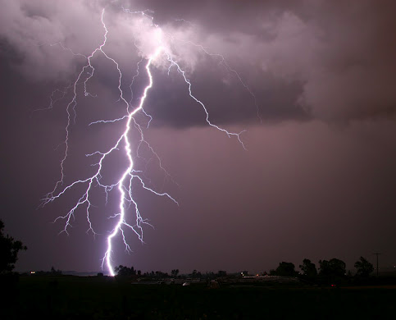
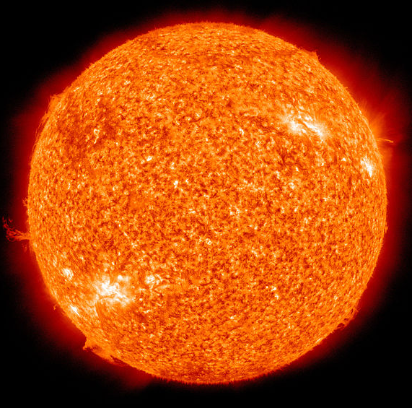
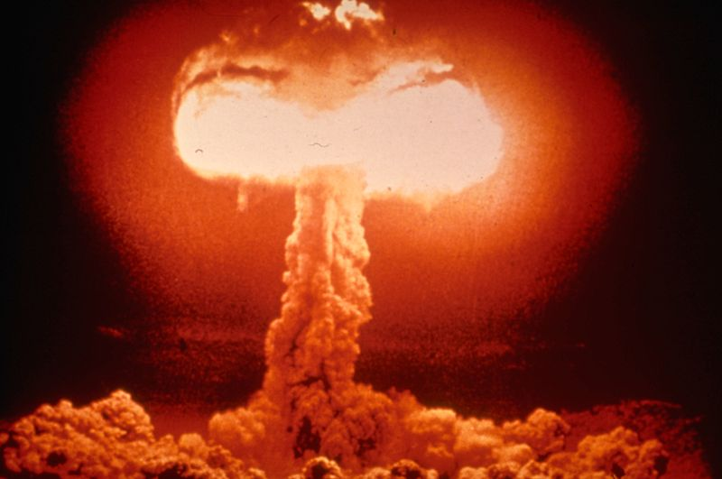
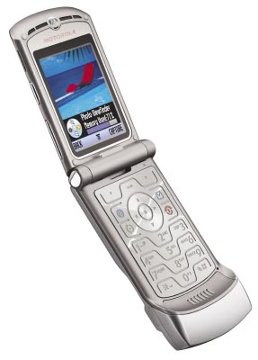
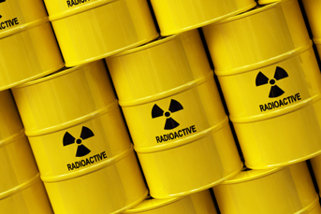


Quattro tipi di forze
Nucleare forte
Gravitazionale
+
−
−
+
+
−
Nucleare debole
Elettromagnetica

Slide 9
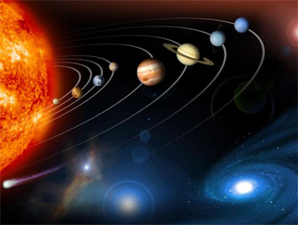

Forze e campi
Le interazioni o forze possono agire a distanza grazie a campi di forza.
  Il campo gravitazionale
  generato dal Sole
  genera il moto
  dei pianeti.
  Il campo elettromagnetico permette comunicazioni a grandi distanze con la trasmissione di onde.

Slide 10
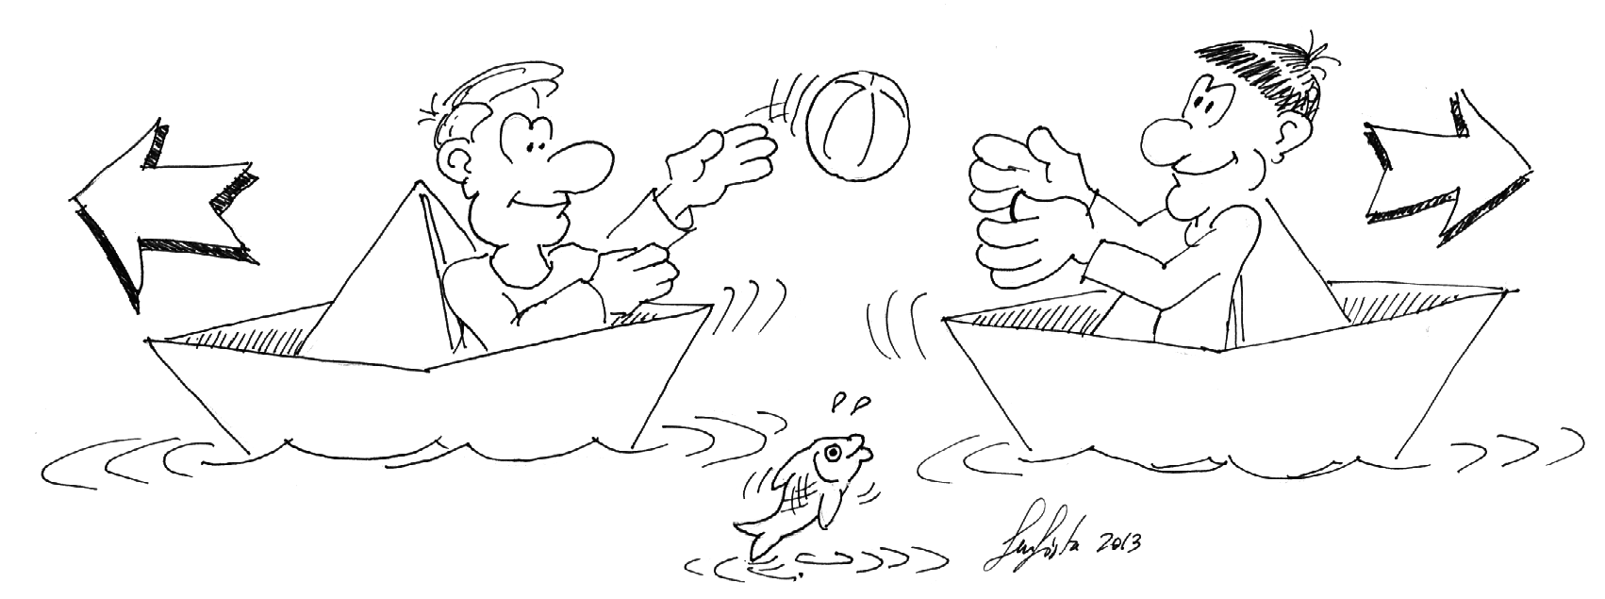
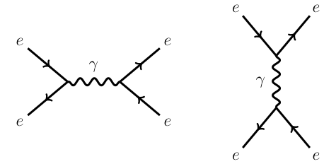
Forze come scambio di particelle
Le forze si possono spiegare su dimensioni microscopiche come lo scambio tra due particelle di una terza particella che fa da mediatore.
Il fotone è il mediatore della forza
elettromagnetica.

Slide 11
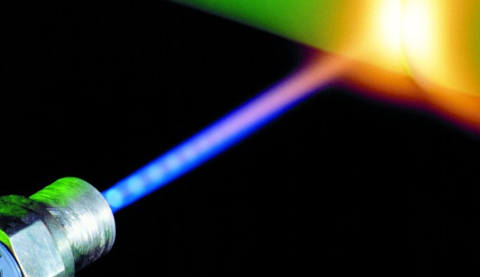
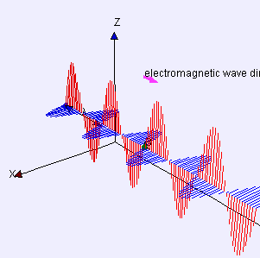
Campi e particelle
A ogni campo di forza corrisponde una particella che ne spiega il funzionamento su dimensioni microscopiche.
    Esempio: campo elettromagnetico ↔ fotone.

Slide 12
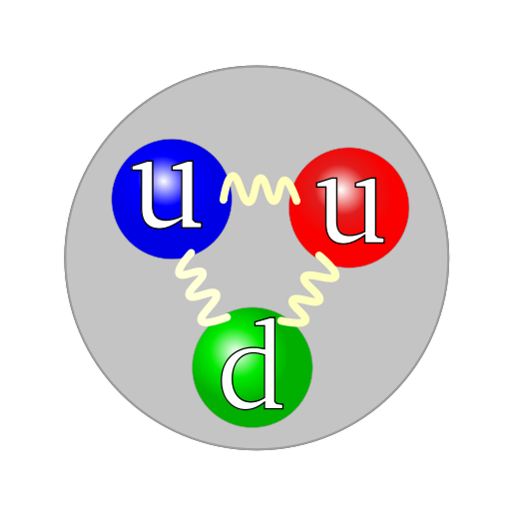
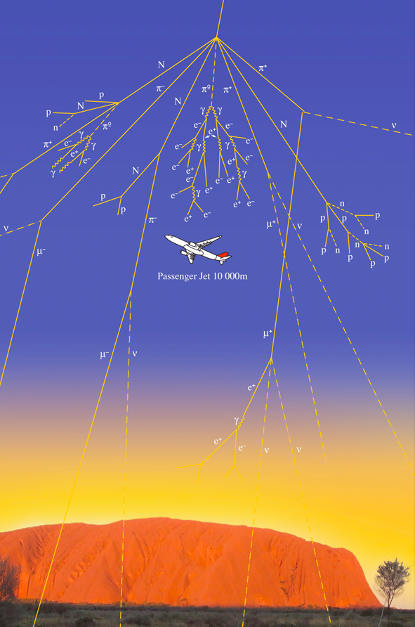
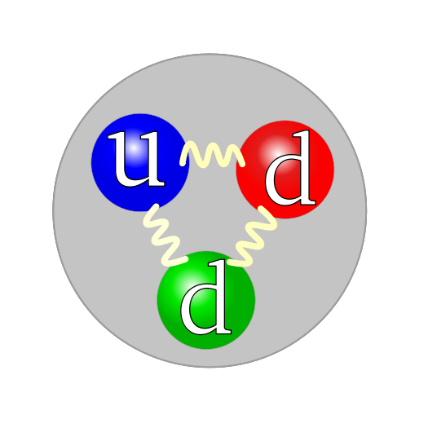
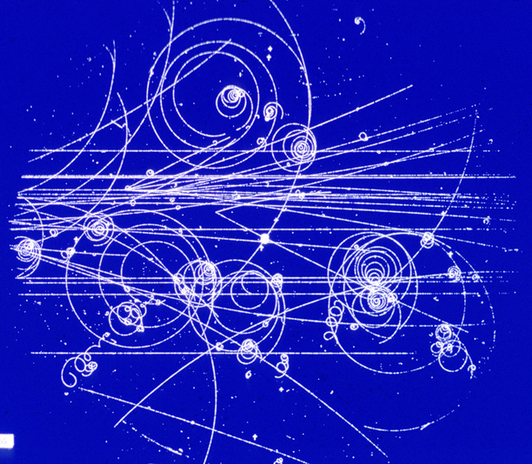
Le particelle elementari
Protoni e neutroni sono composti da quark
  p=uud, n=udd
I neutrini sono presenti nei decadimenti nucleari
  Moltissimi arrivano a noi dal sole
Particelle simili agli
elettroni ma più pesanti,
i muoni, arrivano sulla
Terra sotto forma di
raggi cosmici
Nuovi tipi di quark più
pesanti di u e d ed un
terzo “fratello” dell’
elettrone (il leptone tau)
sono stati scoperti con
gli acceleratori di
particelle, come LHC
p
+⅔
+⅔
−⅓
+1
n
+⅔
−⅓
−⅓
0

Slide 13
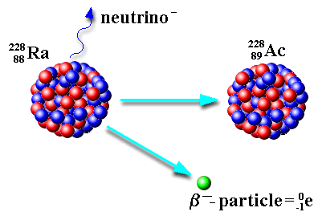
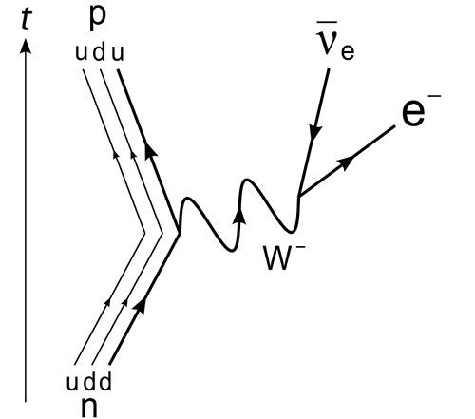
Interazioni tra particelle
Protoni e neutroni sono tenuti insieme nel nucleo dalla forza forte, molto più intensa di quella elettromagnetica, che vince la repulsione tra i protoni, tutti di carica elettrica positiva
  Il mediatore di questa forza forte è il gluone
I decadimenti nucleari (la radioattività) sono dovuti allo scambio di una particella W, mediatore dell’interazione
debole che, a differenza di fotoni e gluoni, agisce a corto raggio, ossia solo a distanze piccolissime

Slide 14
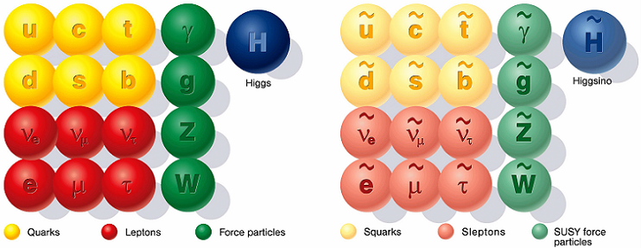
Il Modello Standard
Tutte le particelle elementari conosciute e le loro forze (interazioni) sono riunite in un’unico modello teorico.
Le particelle che formano
la materia ordinaria
esistono in tre repliche.
Il Modello Standard non è
completo:
  È il gravitone la particella
  che corrisponde al campo
  gravitazionale?
  Non lo sappiamo ancora!
Formano la materia
che ci circonda

Slide 15
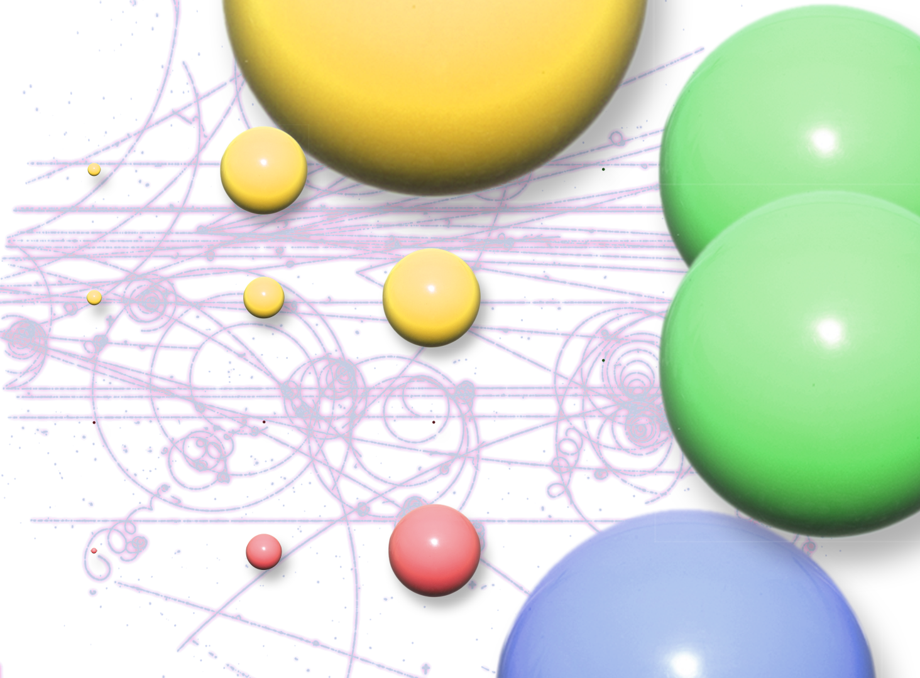
Le particelle elementari hanno masse molto diverse tra di loro, anche se sono tutte “puntiformi”!
W
80,4
up
0,002
top
173
charm
1,29
fotone
0
quark
down
0,004
strange
0,16
Z
91,2
bottom
4,6
gluone
0
mediatori
delle forze
neutrini
~0
leptoni
Nuovo!
elettrone
0,0005
muone
0,11
bosone di Higgs
125
tau
1,78

Slide 16
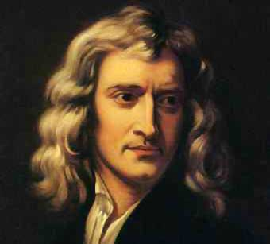
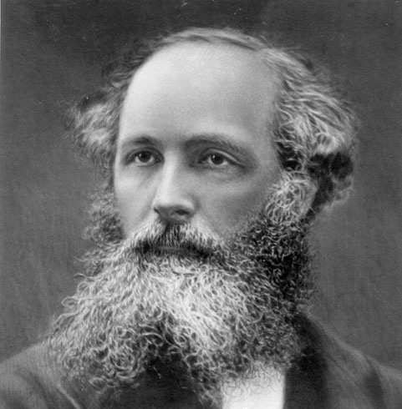
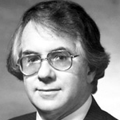
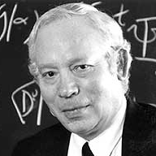
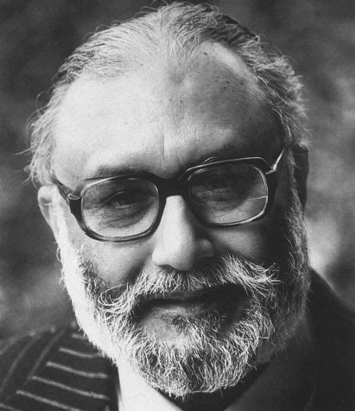
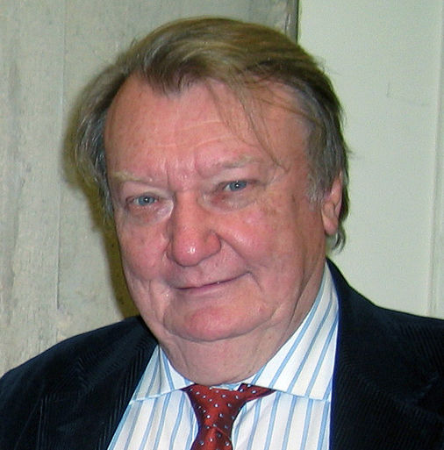
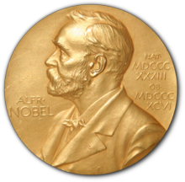
Unificazione delle interazioni
Caduta dei gravi
Moti celesti
Gravitazione universale
Elettricità
Magnetismo
L’evoluzione
delle teorie in
Fisica procede
spesso con
l’unificazione
di principi già noti
Anche l’unificazione del
principio di inerzia con la costanza della velocità della luca ha condotto alla relatività ristretta
Elettromagnetismo, onde elettromagnetiche
Elettromagnetismo
Interazioni deboli
Modello Standard, scoperta di W e Z
E la gravità?

Slide 17
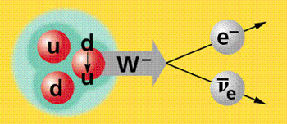
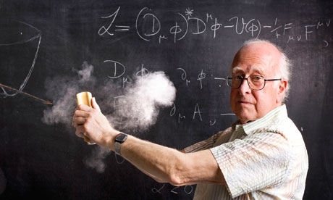
Il meccanismo di Higgs
Nel Modello Standard però, non c’è modo di spiegare perché le particelle hanno una massa.
Come il fotone, dovrebbero sempre viaggiare alla velocità della luce.
Ma il mondo non è fatto così: l’interazione debole, in particolare, ha un mediatore, la particella W, che ha una massa circa 80 volte quella del protone.
Peter Higgs e altri ipotizzarono, quasi 50 anni, fa un meccanismo che permette di spiegare perché le particelle elementari hanno massa.
La massa delle particelle viene generata da un nuovo campo che è presente e si manifesta in tutto lo spazio.

Slide 18

Il campo di Higgs
Le particelle che interagiscono con il campo di Higgs vengono rallentate
Non viaggiano più alla velocità della luce, quindi hanno acquistato massa!
Più una particella “sente” il campo di Higgs, maggiore è la sua massa
Perciò ci sono particelle più pesanti di altre
Il fotone non si accorge del campo di Higgs e resta una particella senza massa
© Alexander Safonov

Slide 19
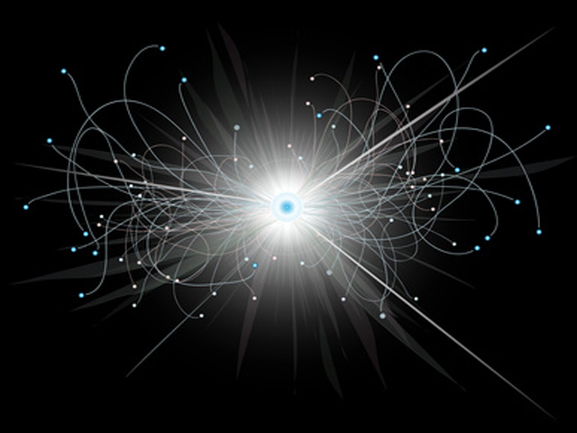
Il bosone di Higgs
Come per ogni campo, anche al campo di Higgs corrisponde una particella:
Il bosone di Higgs
Anche questa particella “sente”, come le altre, lo stesso campo di Higgs, e quindi ha una massa

Slide 20
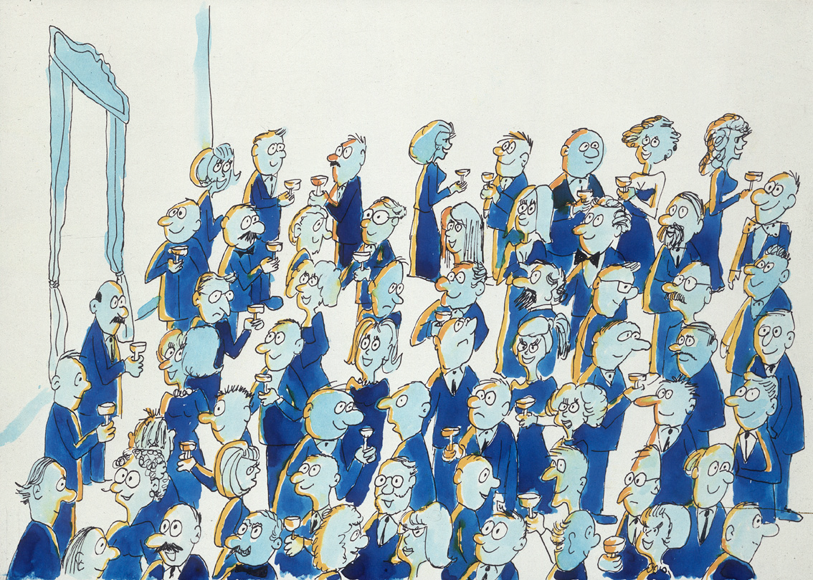
Una sala piena di scienziati che chiacchierano: lo spazio vuoto occupato dal campo di Higgs
David Miller, UCL
premio 1993 per la miglior
spiegazione del bosone di Higgs

Slide 21
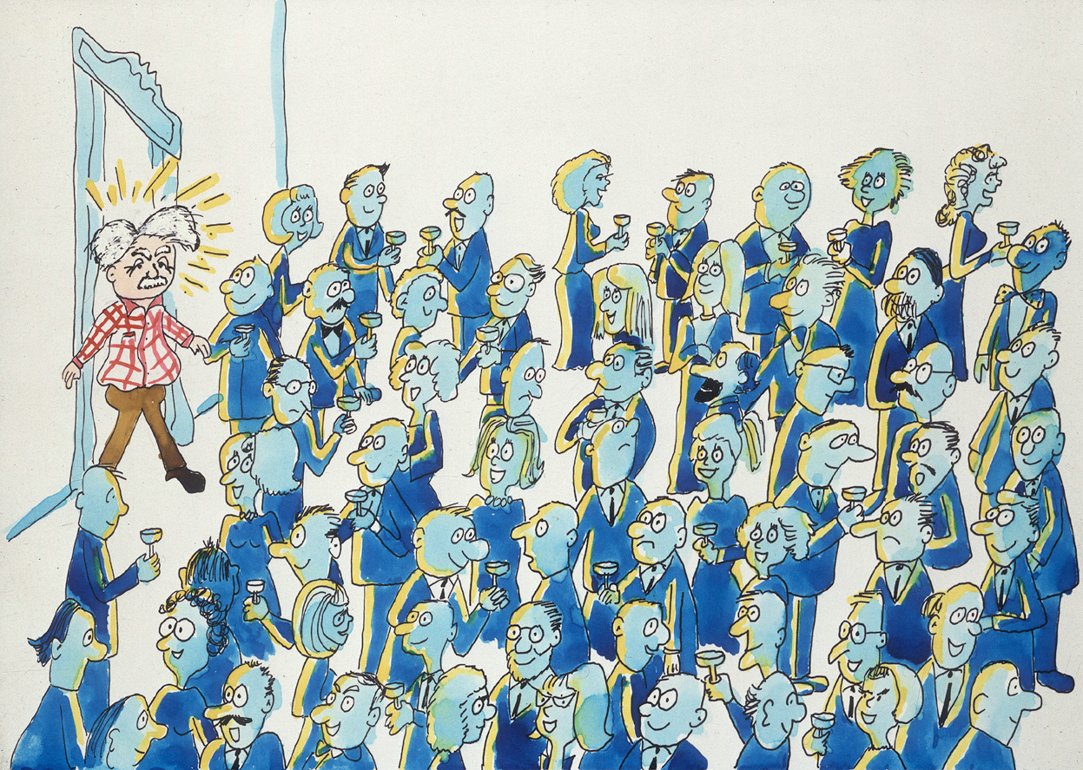
Cartoon del bosone di Higgs
Uno scienziato famoso attraversa la stanza e attira l’attenzione degli scienziati presenti che si avvicinano

Slide 22
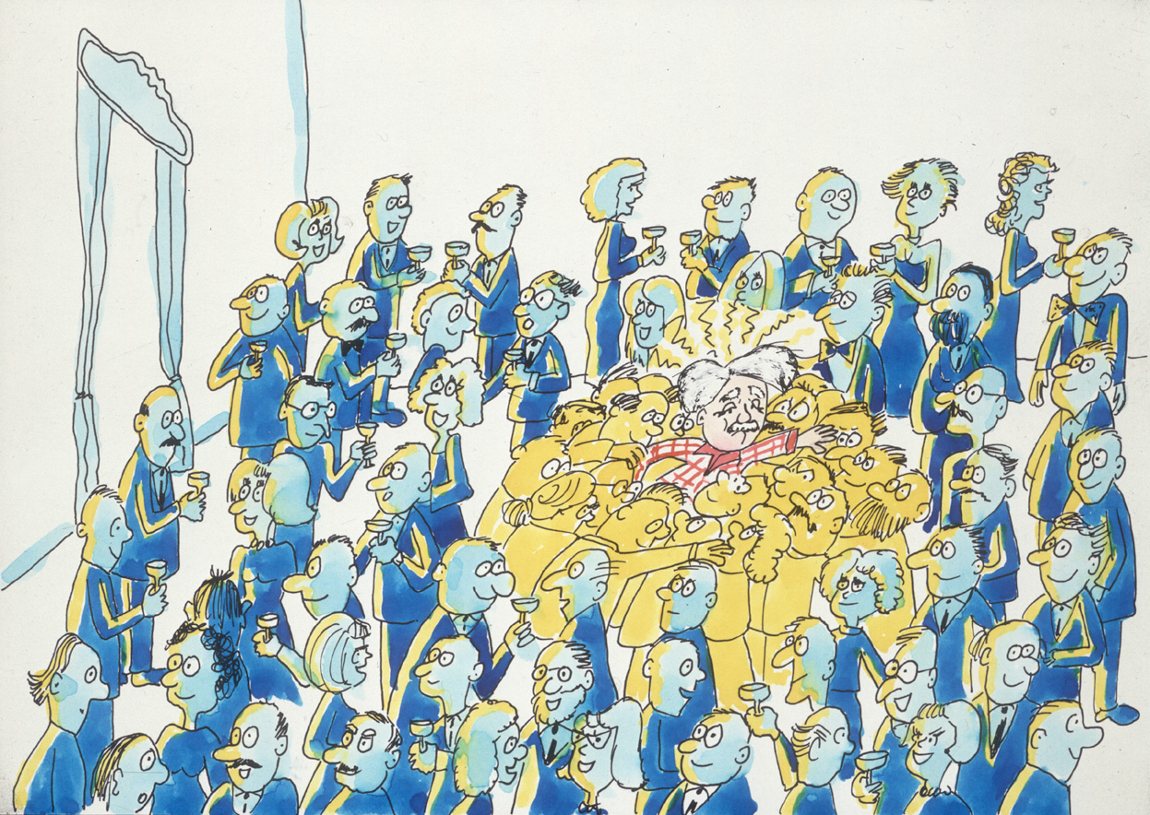
Cartoon del bosone di Higgs
L’interazione aumenta la resistenza al suo moto, tanto più quanto il personaggio è famoso: acquisisce “massa” come una particella nel campo di Higgs

Slide 23

Cartoon del bosone di Higgs
Anche un pettegolezzo può attraversare la sala

Slide 24

Cartoon del bosone di Higgs
… e causa raggruppamenti di scienziati: le particelle di Higgs

Slide 25



La ricerca del bosone di Higgs
… ma tutto questo resta una congettura fino a che non è provato sperimentalmente!
Produrre il bosone in laboratorio significa provare l’esistenza del campo di Higgs e del meccanismo che genera le masse delle particelle.

Slide 26






Particelle e acceleratori
L’energia si può trasformare in massa:
E = mc²
L’energia dei protoni che si scontrano
si trasforma in nuove particelle.
Tra queste è possibile produrre in laboratorio il bosone di Higgs!

Slide 27




Gli acceleratori
Anche un vecchio televisore col tubo catodico è un acceleratore di elettroni!
catodo
fascio di
elettroni
anodi
acceleratori
1.5 Volt
Energia ≈
20 000 eV (elettron×Volt)
anodo
focalizzante
magnete di
deflessione
220 Volt
schermo
fosforescente
~ 20 000 Volt

Slide 28

Il Large Hadron Collider
LHC è in acceleratore di protoni costruito in una galleria sotterranea lunga 27km tra la Francia e la Svizzera.
I protoni sono accelerato con un’energia di:
7+7 TeV = 14 ×10¹² eV = 14.000.000.000.000 eV

Slide 29

Obiettivi di LHC
Riprodurre le condizioni dell’universo circa 1/10⁶ di secondo dopo il big-bang per studiare fenomeni fisici mai osservati.

Slide 30


I freddi magneti di LHC
Per far restare i protoni nell’orbita di LHC servono campi magnetici intensi 80.000 volte il campo magnetico terrestre.
1600 magneti superconduttori sono raffreddati con elio liquido ad −271,25°C.
LHC è il luogo più freddo dell’universo!
Una sfida tecnologica:
  7.000 km di cavo superconduttore: l’intera produzione mondiale di due anni!
  Sistema di raffreddamento ad elio liquido più grande del mondo

Slide 31

Il Large Hadron Collider
I protoni sono accelerati a 14 TeV, ossia 0.99999999 volte la velocità della luce
I fasci hanno altissima intensità: ≈10¹¹ p per “pacchetto”
Si scontrano 11000 volte al secondo
La galleria sotterranea è lunga 27 km, al confine tra Francia e Svizzera
10¹¹ protoni
10¹¹ protoni

Slide 32


Quanto costa?
Circa 20 anni di lavoro tra progettazione e costruzione, circa 10.000 fisici ed ingegneri di 85 paesi.
6.000.000.000€: è molto?
  Un quarto delle Olimpiadi di Londra
  Una settimana di guerra in Iraq
  Circa quanto il telescopio Hubble
Il contributo italiano è circa il
12% del totale.
  36.000.000€/anno = 0,60 cent.
  l’anno per cittadino.
  Sono comunque ritornati in gran
  parte alle industrie italiane.
  Ad esempio l’Ansaldo ha costruito
  in Italia ¹/₃ dei magneti di LHC.

Slide 33


Applicazioni tecnologiche
Alcuni “effetti collaterali” della ricerca di base in fisica delle particelle:
  La cura dei tumori con gli acceleratori: due centri sono disponibili in Italia: CNAO a Pavia, CATANA a Catania
  La PET (Positron emission tomography) è un’applicazione medica dell’antimateria
  Il World-Wide Web, nato al CERN: http, www, html, URL, …
  Studio dei coni vulcanici con i raggi cosmici, applicazioni ai beni culturali e altro ancora …
Anche telecomunicazioni, transistor e microchip, laser, cristalli liquidi, magneti superconduttori, ecc. sono possibili solo perché c’è stato grande impegno a vincere le grandi sfide della ricerca di base.

Slide 34

Collisione tra protoni in LHC

Slide 35

I rivelatori di particelle

Slide 36


I rivelatori di particelle

Slide 37

I rivelatori di CMS
CMS è come una enorme fotocamera da 100Mpix 3D.
“Scatta” un miliardo di foto al secondo!
Non tutte possono essere registrate: un sistema elettronico le analizza tutte in “tempo reale” e registra solo quelle più “interessanti” (≈500 al secondo).

Slide 38

Collaborazioni internazionali
ATLAS e CMS sono collaborazioni di oltre 2500 fisici da 38 paesi
Circa il 12-15% dei collaboratori è italiano

Slide 39


L’installazione di CMS
12.500 tonnellate
divisi in 12 moduli
calati attraverso un pozzo nel tunnel di LHC a 100 metri sotto terra.

Slide 40

L’esperimento CMS

Slide 41

L’esperimento CMS

Slide 42

ATLAS in fase di costruzione
25 x 46 metri, 7000 tonnellate, 3000 km di cavi

Slide 43


Acquisizione dati e trigger
Gli esperimenti ad LHC scattano “fotografie” tridimensionali da circa 100 Mega-pixel
Le collisioni tra protoni avvengono con una frequenza di circa 10⁹ volte al secondo
Ma gli esperimenti possono acquisire a qualche centinaio di collisioni al secondo
Il trigger è un complesso sistema elettronico che seleziona in tempo reale le collisioni interessanti tra tutte quelle “banali”

Slide 44




Computer e analisi dati
I dati registrati finora da CMS riempiono 18.000 Tbyte di spazio disco per ciascun esperimento.
Più del doppio occupano le simulazioni al computer.
LHC usa molti grandi centri di calcolo distribuiti sull’intero pianeta.

Slide 45

Ricostruire il bosone di Higgs
Tra i decadimenti del bosone di Higgs più interessanti ci sono:
  H→γγ
  H→4l: H→e⁺e⁻e⁺e⁻, H→μ⁺μ⁻e⁺e⁻, H→μ⁺μ⁻μ⁺μ⁻
Ma ci sono tanti altri processi che possono avere o due fotoni o quattro leptoni (elettrone o muone).
Noi possiamo “vedere” solo le particelle dello stato finale della reazione.
Nel decadimento del bosone di Higgs si può ricostruire la massa del bosone misurando energia e direzione delle particelle in cui decade nei rivelatori.
μ
μ
Z
H
Z
μ
μ

Slide 46

Scoprire una nuova particella
È possibile prevedere con le simulazioni al computer la distribuzione della massa ricostruita che ci si aspetta per:
  Segnale (bosone di Higgs): misuriamo più o meno sempre la stessa massa, corrispondente a quella del bosone.
  Fondo (altre collisioni): misuriamo ogni volta valori di massa diversi.
Se si osserva un “picco” sopra un istogramma quasi “piatto” si può dire di aver scoperto una nuova particella.
Ma come si fa ad essere
sicuri che non sia un effetto strumentale?
In particolare: il fondo può “fluttuare” perché le collisioni si presentano in maniera casuale.
Dati sperimentali
Segnale del bosone
Nessun bosone

Slide 47

Risultati: H→4l, ATLAS

Slide 48
Risultati: H→4l, CMS

Slide 49
Risultati: H→γγ, ATLAS, CMS

Slide 50

È lui o non è lui?
Esiste una nuova particella, con una massa di
~126 GeV
È il bosone di Higgs, o qualcosa che gli assomiglia?
È importante studiare tutte le proprietà previste dalla teoria

Slide 51



Altre ricerche ad LHC
Abbiamo scoperto
l’ultima particella
elementare o c’è
ancora molto
da scoprire?
Il programma di LHC non si limita alla ricerca del bosone di Higgs.
Cerchiamo possibili segnali di nuovi fenomeni oltre il Modello Standard.
Ci sono teorie prevedono l’esistenza di
nuove particelle mai osservate che
potrebbero spiegare fenomeni che al
momento non hanno spiegazione in
astrofisica, come la materia oscura.

Slide 52


La materia oscura
Stelle e pianeti costituiscono solo il 5% circa del contenuto dell’Universo.
Gran parte della massa non è visibile direttamente, ma solo attraverso i suoi effetti gravitazionali.
Le particelle di materia oscura potrebbero essere osservate ad LHC, ma finora non le abbiamo ancora trovate.
Curva di rotazione della galassia M33

Slide 53




Extra dimensioni
Alcune teorie prevedono l’esistenza di nuove dimensioni spaziali
Le nuove dimensioni non sono accessibili nella nostra esperienza perché “compattificate” con raggi di curvatura molto piccoli
Extra dimensioni si possono manifestare con uno spettro di nuove particelle rivelabili ad LHC
Z′ →qq

Slide 54
Ricerca di nuove particelle ad LHC
Non abbiamo trovato nessun “picco” come per il bosone di Higgs.
Ma la ricerca continua!
Questi modello richiedono la presenza di nuove dimensioni spazio-temporali, e non sono ad oggi sufficientemente predittivi

Slide 55

I prossimi passi di LHC
LHC è adesso spento per
una serie di interventi che
ne miglioreranno le
prestazioni:
  Aumentare l’energia delle
  collisioni:
  8 TeV → 14 TeV
  Aumentare l’intensità dei
  fasci.
  Eliminare possibili rischi
  di incidenti.
Le collisioni riprenderanno nel 2015.
Faremo nuove misure di precisione del bosone di Higgs e di altre particelle…
… e se saremo fortunati potremo osservare nuove particelle!

Slide 56
Backup

Slide 57




La rottura di simmetria
Per il campo elettromagnetico, il vuoto (= stato minima energia) ha valori nulli del campo elettrico e di quello magnetico
Per il campo di Higgs, invece, esistono infiniti vuoti possibili dell’universo che corrispondono ai minimi di energia che si trovano lungo un cerchio
  In ognuno dei punti il valore del campo di Higgs è
  diverso da zero, quindi si realizza l’effetto voluto:
  dare massa alle particelle, mantenendo la
  simmetria della teoria
L’universo ha scelto il “suo” vuoto durante i primi
istanti dopo il Big Bang
www.quantumdiaries.org

Slide 58
Higgs e massa dell’Universo
Il bosone di Higgs spiega l’origine della massa delle particelle elementari
Per quello che ci riguarda tutti i giorni, spiega le masse dell’elettrone e dei quark u e d
La massa del protone è 938 MeV, mentre la massa dei suoi costituenti è di pochi MeV
  L’elettrone ha massa 0.5 MeV
p
+⅔
+⅔
−⅓
+1
Quasi tutta la massa del protone è dovuta all’energia di legame dei quark e dei gluoni che tengono insieme i quark grazie all’interazione forte
Quindi: il bosone di Higgs non è responsabile di gran parte della massa della materia nell’Universo che conosciamo
E = mc²

Slide 59

Scoprire una nuova particella
Le collisioni di particelle sono processi casuali.
Le previsioni teoriche si possono fare sul risultato medio atteso ma non sulla singola collisione!
Come è possibile stabilire se il “picco” è dovuto alla presenza del segnale o a una fluttuazione casuale del fondo?
I fisici dichiarano una “scoperta” se la probabilità che il fondo fluttui in modo da dare un segnale simile a quello osservato sia meno di uno su 30 milioni.
Possiamo dire che un dado è “truccato” se un numero è estratto più frequentemente di altri?
Può succedere anche per un dado normale, con una probabilità però bassa.
✗✗✗✗
✗✗✗
✗✗✗✗✗✗
✗✗✗✗
✗✗✗
✗✗✗✗
1
2
3
4
5
6

Slide 60



Unificare anche la gravità?
Unificare anche la gravità insieme alle altre forze richiede di superare molte difficoltà teoriche.
Una possibile teoria tratta le particelle non come oggetti puntiformi ma come stringhe.
Questi modelli ma non forniscono molte previsioni osservabili in esperimenti, ma prevedono la presenza di nuove dimensioni spazio-temporali.

